Slide 1
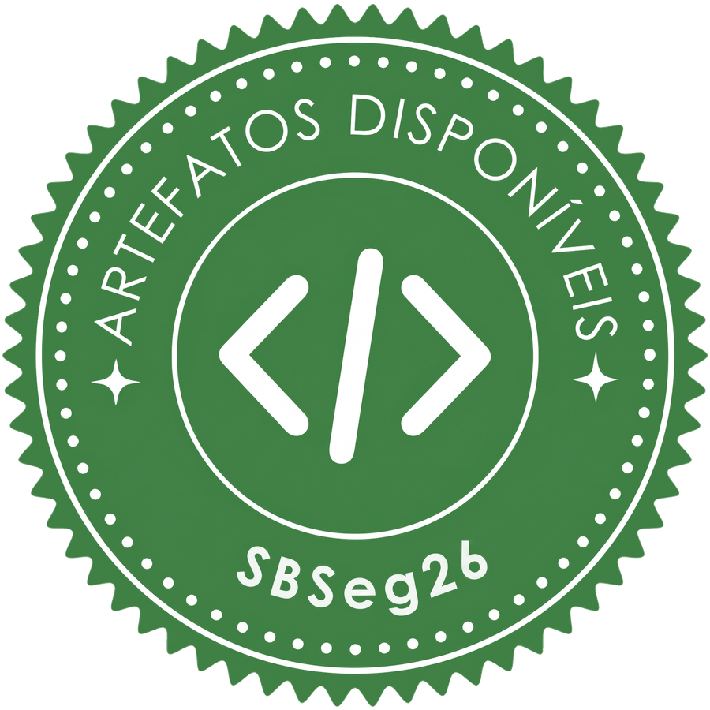
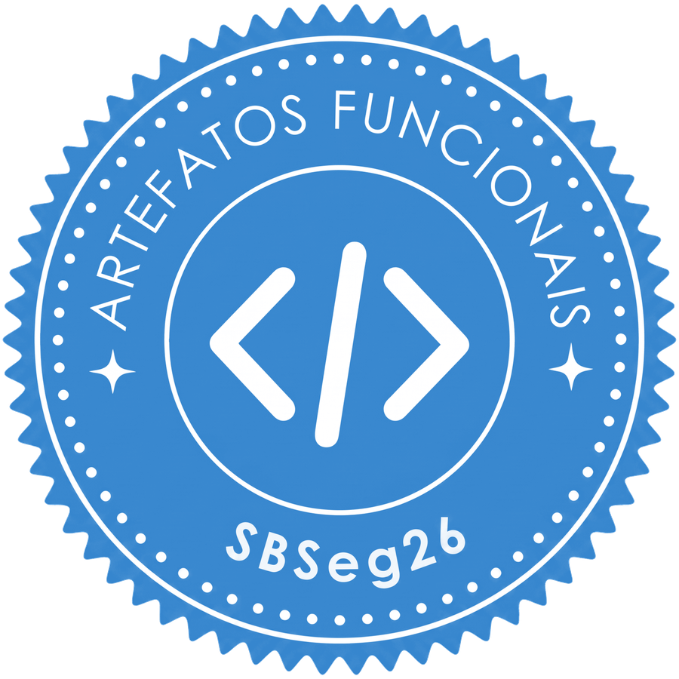
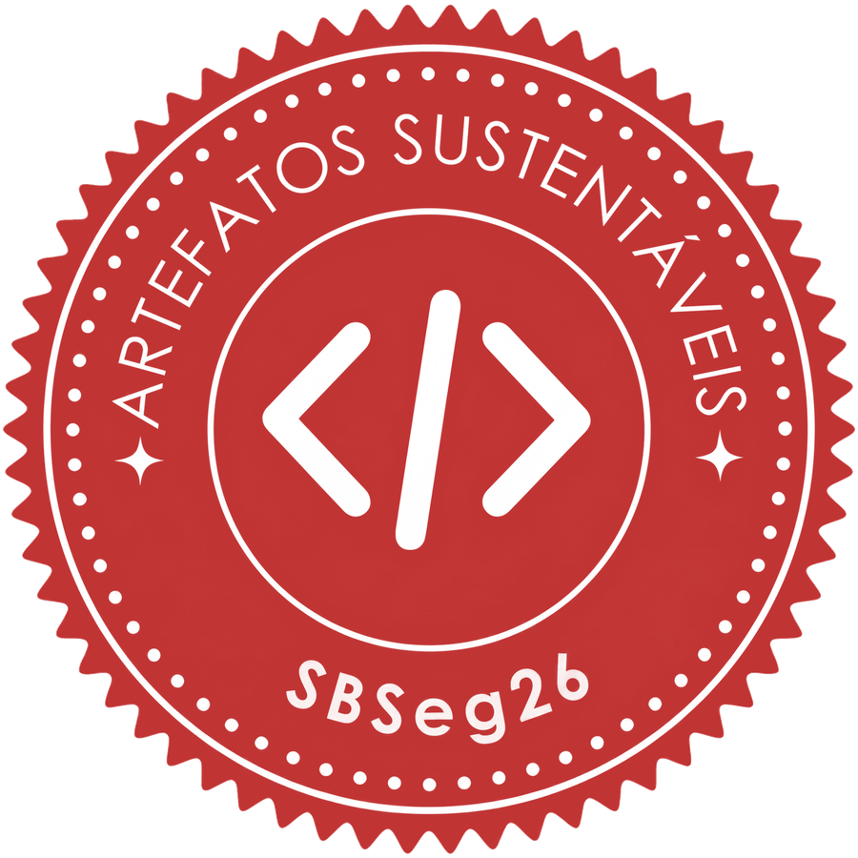
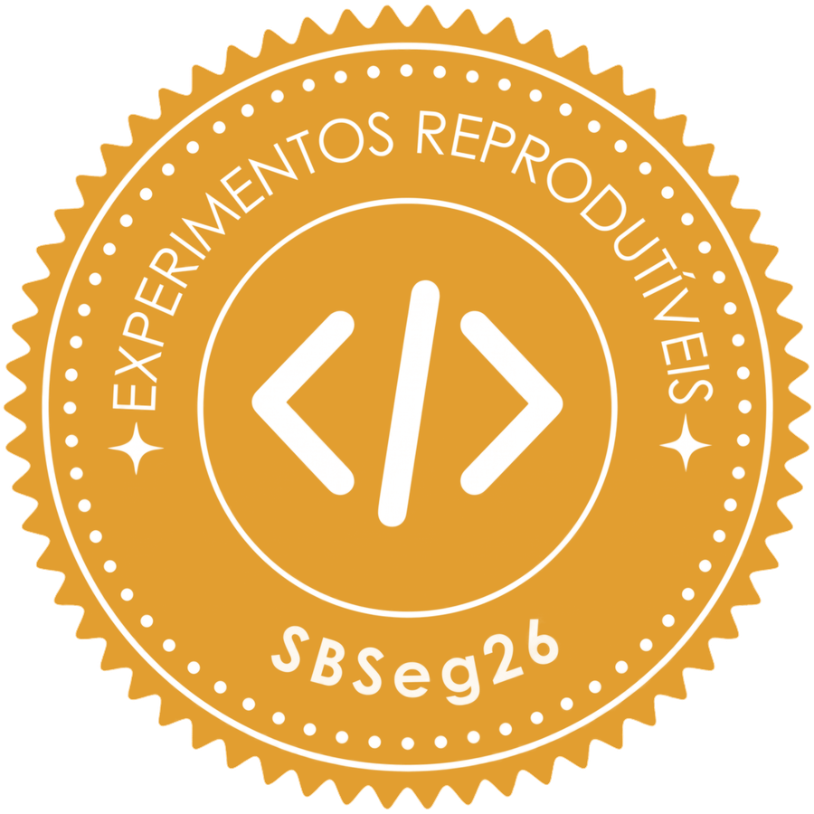





SBSEG 2026 · BÚZIOS, RJ · 1 A 4 DE SETEMBRO
CryptoCensus
Postura criptográfica e prontidão pós-quântica do Docker Hub
Cristhian Kapelinski · Diego Kreutz
AI Horizon Labs · UNIPAMPA
WTICG · trabalho completo
Notes:
[14 s]
FALA
Boa tarde. Cristhian Kapelinski, da UNIPAMPA, com Diego Kreutz, no AI Horizon Labs. A
pergunta deste trabalho é curta, e eu repito no fim: as imagens do Docker Hub já
começaram a migrar para a criptografia pós-quântica?
TERMOS
Docker Hub: o registro público de onde as imagens de contêiner são baixadas.
Imagem de contêiner: o pacote que leva a aplicação e tudo de que ela depende.
Criptografia pós-quântica: a família de algoritmos que continua de pé diante de um
computador quântico. O NIST padronizou ML-KEM, ML-DSA e SLH-DSA em 2024.
POR QUE
A ordem dos nomes é a do artigo, não a de quem apresenta. Enunciar a pergunta já na
capa e repeti-la na conclusão fecha o arco da apresentação. Financiamento, se
perguntarem: CAPES, CNPq e FAPERGS. Está no slide final.

Slide 2

ABERTURA
A ameaça quântica
Colher agora, decifrar depois
Shor quebra RSA e curvas elípticas
Dado com sigilo longo já está exposto
02
Notes:
[20 s]
FALA
O ataque não espera o computador quântico existir: quem grava tráfego cifrado hoje
guarda o arquivo para abrir quando a máquina chegar. O mecanismo é o algoritmo de Shor,
que fatora inteiros e resolve logaritmo discreto. Quem tem dado que precisa continuar
secreto por dez ou vinte anos já está exposto agora.
TERMOS
Colher agora, decifrar depois: o nome consagrado da estratégia. Em inglês, harvest
now, decrypt later.
Algoritmo de Shor: o algoritmo quântico que fatora inteiros e resolve logaritmo
discreto em tempo polinomial. Precisa de um computador quântico grande o bastante,
que ainda não existe.
Sigilo longo: dado cujo valor não vence, como prontuário, contrato e segredo
industrial.
Criptografia pós-quântica: a família de algoritmos que continua de pé diante desse
computador. O NIST padronizou ML-KEM, ML-DSA e SLH-DSA em 2024.
POR QUE
Esta tela abre o deck porque sem ela a plateia trata o pós-quântico como problema de
2035. Se perguntarem quando a máquina chega, a resposta honesta é que ninguém sabe, e
é justamente por isso que quem manda é o prazo de sigilo do dado, não a data da
máquina.

Slide 3
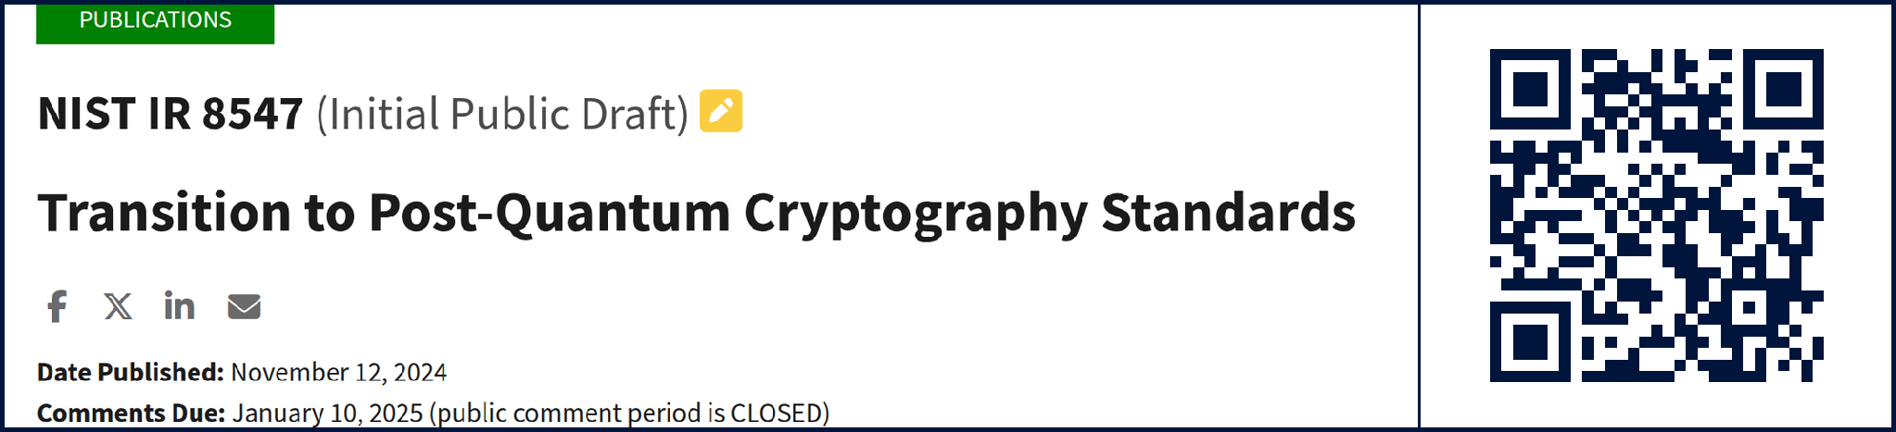
ABERTURA
Cronograma do NIST
No nível de 112 bits de segurança
2030 depreciar RSA e curvas elípticas
2035 proibir RSA e curvas elípticas
03
Notes:
[19 s]
FALA
E há prazo. O NIST propõe, em cronograma ainda preliminar, depreciar RSA e curvas elípticas em 2030
e proibir os mesmos algoritmos em 2035. São cinco anos de janela de migração, e é dentro dela
que este censo pergunta onde as imagens estão hoje. O cartão embaixo é o próprio
rascunho, com o QR.
TERMOS
Depreciar: continuar aceitando, mas desaconselhar, com data para acabar. Proibir é o
passo seguinte: o algoritmo deixa de ser permitido.
Nível de 112 bits de segurança: a medida de força de uma chave, expressa em quantos
bits teria uma chave simétrica equivalente. RSA de 2048 bits fica nesse nível.
Cronograma preliminar: o documento é uma minuta em consulta pública. Preliminar de
propósito, porque a data pode mudar.
POR QUE
Não é opinião de mercado: está em cronograma publicado, e o cartão embaixo é o próprio
rascunho do NIST, com o QR para ele. O cronograma se lê como piso, não como teto:
mesmo que a data escorregue, o dado gravado hoje continua exposto pelo argumento do
slide anterior.

Slide 4

ABERTURA
Tráfego humano na Cloudflare, 2025
mais da metade
com troca de chaves híbrida
04
Notes:
[10 s]
FALA
Parte do ecossistema já se mexeu. Em 2025, mais da metade do tráfego humano que chega
à Cloudflare já negocia troca de chaves híbrida pós-quântica.
TERMOS
Troca de chaves híbrida: o aperto de mão combina um algoritmo clássico com um
pós-quântico, e a sessão só cai se os dois caírem. É o caminho de migração que os
navegadores adotaram primeiro.
POR QUE
Este número está no deck porque ele é o contraste do resultado: a rede migrou. O que
está gravado dentro da imagem é a pergunta dos dois próximos slides.
FONTE
O cartão embaixo é o relatório da Cloudflare sobre o tráfego humano que passa
pela rede dela: ela separa requisição de pessoa de requisição de robô, e o número
é o da fatia humana. Se perguntarem por que só troca de chaves e não assinatura: a
migração de assinatura depende de cadeia de certificados, que é mais lenta, e é
exatamente o que este censo mede lá dentro.

Slide 5
ESTADO DA ARTE
Os três trabalhos mais próximos
Trabalho
Inventário
Pós-quântico
Sorteio
Dahlmanns, 2023
●
○
○
337.171 imagens
Strauss, 2025
●
●
○
4.018 apps Android
CryptoCensus
ESTE TRABALHO
●
●
●
11.962 imagens
06
Notes:
[26 s]
FALA
Os censos grandes de Docker Hub mediram vulnerabilidade, malware e segredo, nunca
criptografia. Os três mais próximos do nosso eixo estão aqui. Dahlmanns é o único que
abre a imagem e extrai chave de verdade, mas olha vazamento e reuso, não algoritmo.
Strauss mede prontidão pós-quântica, mas em apps Android, fora do registro e sem
inferência populacional. A última linha é a única com as três colunas.
TERMOS
Inferência populacional: poder dizer que a proporção medida na amostra vale para a
população inteira, com intervalo de confiança. Só se consegue quando a amostra é
sorteada, e é isso que a terceira coluna marca.
Prontidão pós-quântica: quanto do material criptográfico já usa os padrões do NIST.
POR QUE
A cruz registra o que o desenho PUBLICADO descreve, não o que ele poderia ser estendido
a fazer. É a defesa contra "mas dava para adaptar". Dahlmanns e Strauss fazem bem o que
se propõem, e dizer isso em voz alta desarma a pergunta sobre comparação injusta. O
anel está na coluna do pós-quântico porque é ali que a lacuna aparece.

Slide 6
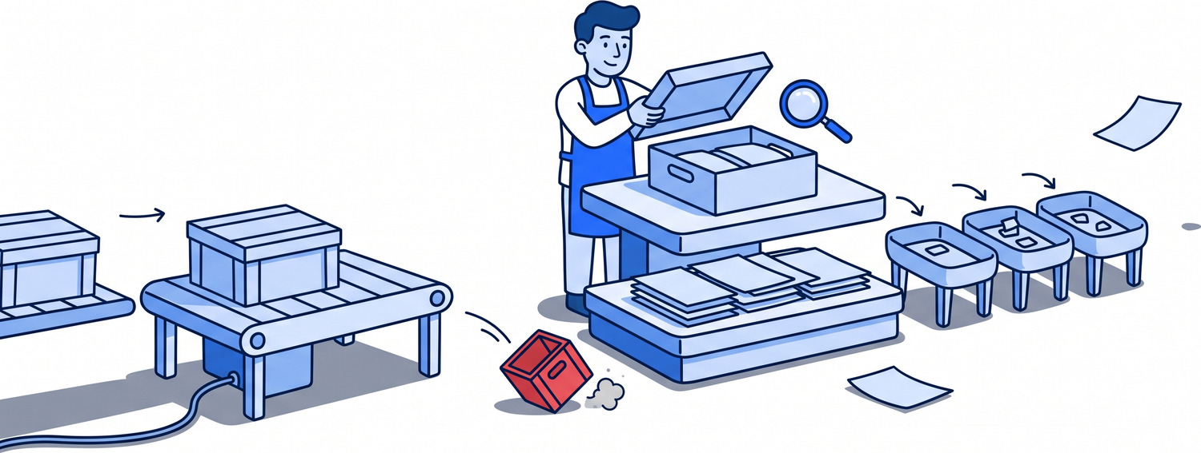

01
Censo
07
Notes:
[7 s]
FALA
O desenho é um censo por sorteio: cada repositório com a mesma chance, e o que vier é
aberto.
POR QUE
A divisória existe para marcar a virada de motivação para método. Quem perde o fio aqui
perde os quatro slides seguintes.

Slide 7
01 · CENSO
O sorteio, com chance igual
12.716.568 repositórios enumerados
20.000 sorteados
11.962 imagens analisadas
08
Notes:
[23 s]
FALA
O funil tem três degraus. A lista de partida vem do crawl de um estudo anterior do
laboratório, o ChimangoScan, com cada repositório pareado com a tag latest, que é a
única referência que existe para todos. Ordenar pelo hash do nome é o que torna o
sorteio reprodutível: qualquer pessoa parte da mesma lista e chega às mesmas 20 mil.
TERMOS
Quadro amostral: a lista de onde se sorteia. Aqui, os 12,7 milhões de repositórios.
Digest: o identificador imutável da imagem, derivado do conteúdo. A tag pode mudar de
alvo; o digest, não.
Achatar, ou flatten: aplicar as camadas da imagem em ordem e obter a árvore de
arquivos final. Sem isso, um arquivo apagado numa camada de cima seria contado como
presente.
POR QUE
Vale ir devagar no remate, porque é ele que sustenta todo intervalo de confiança citado
depois. Se perguntarem por que 11.962 e não 20.000: um terço das referências não
resolve, e isso é o primeiro achado, no slide que abre a segunda parte.

Slide 8
01 · CENSO
Nas 11.962 imagens,
4.211.380
certificados e chaves
09
Notes:
[15 s]
FALA
Achatar quer dizer empilhar as camadas e obter o sistema de arquivos como ele fica
quando o contêiner sobe. Dessas imagens saíram 4 milhões e 211 mil certificados e
chaves, cada um com caminho, algoritmo, tamanho e impressão digital.
TERMOS
Achatar, ou flatten: aplicar as camadas da imagem em ordem e obter a árvore de
arquivos final. Sem isso, um arquivo apagado em uma camada de cima seria contado como
presente.
Impressão digital: o hash da chave pública, que serve para saber quando a MESMA chave
aparece em imagens diferentes. É a base do slide de reuso.
Objeto: cada certificado ou arquivo de chave encontrado. O deck chama de material.
POR QUE
Só linux/amd64, e só imagens abaixo de 4 GiB, o que está declarado no slide de
limites.

Slide 9
01 · CENSO
O que o extrator lê
Certificados e chaves
Tokens legados de TLS e SSH
Bibliotecas em dpkg e apk
10
Notes:
[20 s]
FALA
Três rotinas leem cada sistema de arquivos. A primeira analisa certificado e chave em
X.509, PEM, DER e OpenSSH. A segunda procura cifra e protocolo obsoletos, e só em
arquivo de configuração de verdade, nunca em documentação. A terceira lê os bancos de
pacote para achar quem já tem suporte pós-quântico instalado.
TERMOS
X.509: o formato padrão de certificado. PEM e DER são as duas codificações em que ele
costuma vir; OpenSSH é o formato próprio das chaves de SSH.
Impressão digital: o hash da chave pública, que serve para saber quando a MESMA chave
aparece em imagens diferentes. É a base do slide de reuso.
Token legado: a palavra que nomeia a cifra ou o protocolo dentro do arquivo de
configuração, por exemplo RC4 ou SSLv3.
POR QUE
Só entra arquivo de configuração de verdade porque menção em README contaria como uso,
e não é. Dois detectores externos conferem esse inventário por fora, o CBOM-Lens e o
Gitleaks, e a divergência entre eles está no slide de reserva.

Slide 10
01 · CENSO
Trust store, e o que está fora dele
3.514.257 no trust store da distribuição
697.123 trazidos pela própria imagem
Daqui em diante: fora do trust store.
11
Notes:
[22 s]
FALA
Uma decisão de classificação sustenta tudo o que vem depois. O que está no trust store é o pacote de autoridades que a distribuição embarca,
repetido em milhares de imagens. Sem separar os dois, ele afogaria qualquer análise:
uma raiz que aparece em 4 mil imagens não diz nada sobre aquelas imagens.
TERMOS
Trust store: o conjunto de certificados raiz em que o sistema
já confia de fábrica. Os caminhos que contam como trust store são /etc/ssl/certs,
/etc/pki, os pacotes de CA da distribuição e o certifi do Python.
Postura criptográfica: o retrato do que a imagem usa, em algoritmo, tamanho de chave e
protocolo configurado.
POR QUE
Esta é a decisão mais fácil de atacar do trabalho inteiro, então é melhor levantá-la
aqui. Se alguém disser que o corte é arbitrário, a resposta é que os caminhos estão
documentados no artefato, e a análise inteira roda de novo com outro corte. E uma raiz
que aparece em 4 mil imagens não é evidência de nada sobre aquelas imagens.
PRECISÃO
Os 3.511.725 do trust store são certificados repetidos em imagens
iguais: é isso que os torna inúteis para descrever imagem, e é por isso que
eles saem da conta daqui para a frente.
PRECISÃO
O artigo divide os 4.211.380 objetos em quatro: 3.511.725 certificados e 2.532
arquivos de chave DENTRO do trust store, e 518.668 certificados e 178.455 arquivos de
chave FORA. Os dois grupos somam 3.514.257 e 697.123, e fecham nos 4.211.380 da tela
anterior. É por isso que as 591.617 chaves RSA fora do trust store são um número maior
que os 518.668 certificados: a base delas são os 697.123, certificado mais arquivo de
chave, e não só o certificado.

Slide 11
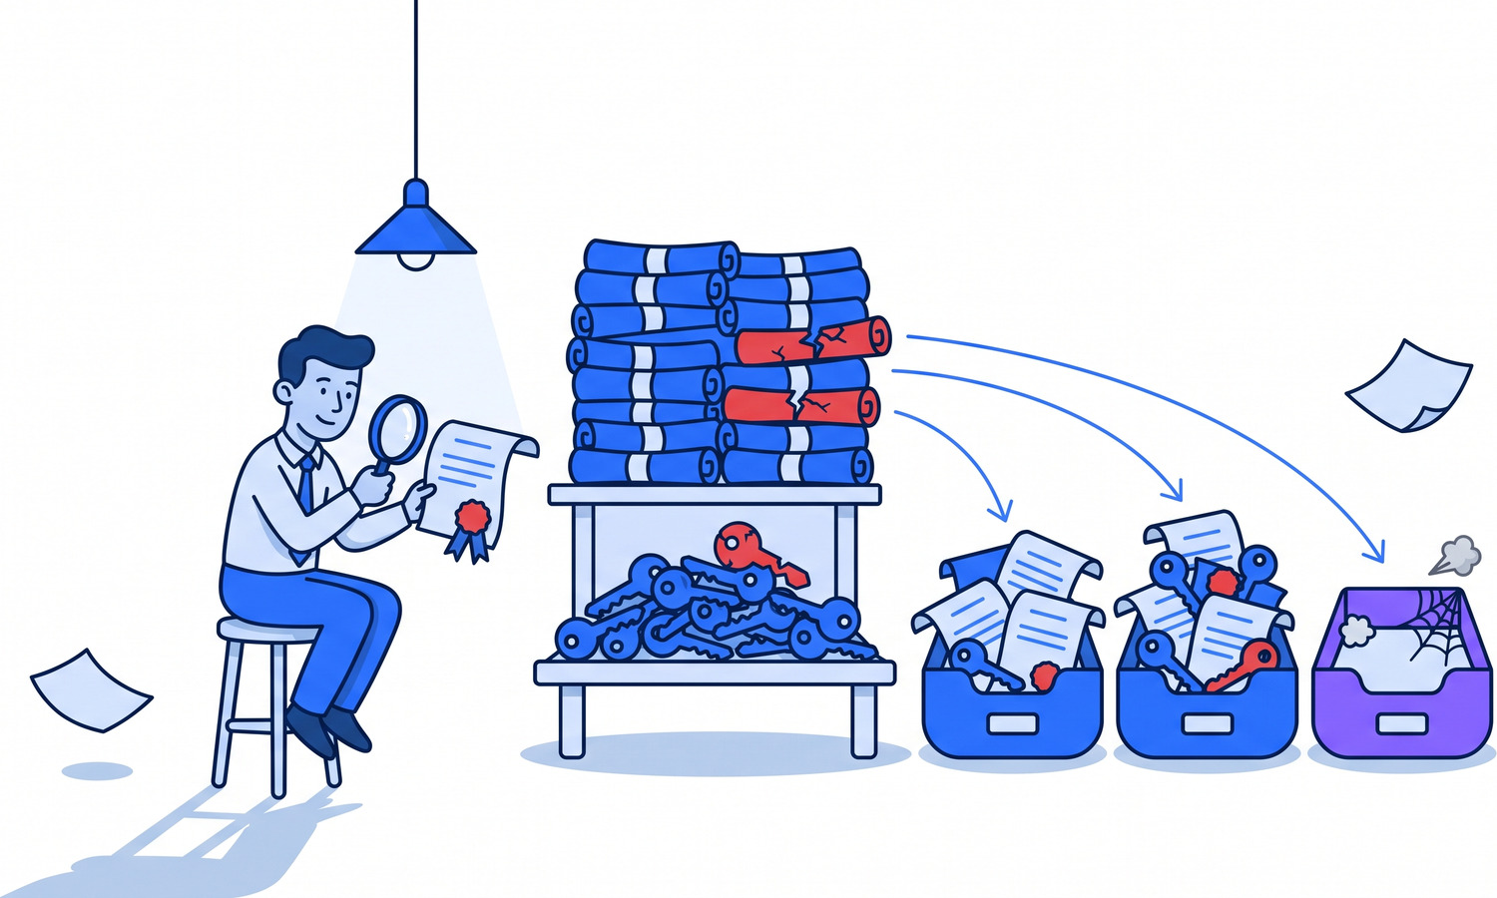
02
Os achados
12
Notes:
[4 s]
FALA
Agora o resultado: o que o sorteio encontrou nas 11.962 imagens.
POR QUE
A ordem dos achados é deliberada: primeiro o que o próprio quadro amostral revelou,
depois o resultado central, depois a dívida clássica.

Slide 12
02 · ACHADOS
O que as 20.000 referências devolveram
34,7% sem publicar latest
5,4% fora do escopo
59,9% baixadas e analisadas
13
Notes:
[21 s]
FALA
O primeiro achado é do próprio quadro amostral: um terço das referências sorteadas não
resolve, porque o repositório existe e simplesmente não publica a tag latest. Para não
confundir isso com repositório apagado, 200 delas foram reconferidas na API sete semanas
depois. Só 7 tinham sumido. As estimativas seguintes valem para repositório com latest
baixável.
TERMOS
Tag latest: a tag que a maioria das ferramentas assume quando ninguém diz qual quer.
Não é obrigatória, e é justamente isso que o número mostra.
IC 95%, intervalo de confiança de 95%: a faixa em que a proporção da população deve
cair. Calculado por Wilson, que se comporta melhor em proporção extrema.
Subamostra: um sorteio dentro da amostra, feito para checar a explicação sem repetir o
trabalho todo.
Escopo: linux/amd64, imagem pública, abaixo de 4 GiB de sistema de arquivos extraído.
POR QUE
Este achado não estava no plano: apareceu porque a amostra é equiprovável, e uma
amostra por popularidade nunca cairia nesses repositórios. A mediana do último envio
deles é 2022: é cauda longa de repositório antigo, vivo, que nunca publicou latest. Se
perguntarem por que sete semanas, foi o intervalo entre a coleta e a auditoria, não uma
escolha de desenho.
PRECISÃO
Os 34,7% vêm com intervalo de confiança de 34,1 a 35,4. Os 5,4% fora do
escopo saem por tamanho ou arquitetura. Os 59,9% baixadas e analisadas são as
11.962 imagens que sustentam todo o resto do deck.

Slide 13
02 · ACHADOS
O que ficou fora do escopo
657 passam de 4 GiB extraídos
192 são privadas
148 não têm variante amd64
14
Notes:
[8 s]
FALA
Os 5,4 por cento são 1.078 referências, e abrem assim. Elas resolvem, então contam como
resolvidas, mas não carregam medição de postura.
TERMOS
HTTP 429: o registro respondeu "excesso de requisições" e recusou o download. É limite
de taxa do Docker Hub, não uma propriedade da imagem.
Erro transitório: falha de rede, de disco ou do registro no momento do download. Cada
uma dessas 81 já tinha sido tentada cinco vezes.
Variante amd64: a versão da imagem para processador Intel ou AMD de 64 bits. As
máquinas de coleta eram amd64, e é também a plataforma padrão do registro.
POR QUE
O limite de 4 gigabytes existe para que uma única imagem gigante não consuma o
orçamento de download inteiro. Ele é escolha de desenho e está declarado; se
perguntarem o que se perde, são imagens grandes, e a postura delas fica desconhecida.
PRECISÃO
Os 81 são erro transitório de registro ou de infraestrutura: HTTP 429
de limite de taxa, e conexões que estouraram o tempo.
SAIU DA TELA
Os 81 restantes das 1.078 fora de escopo são erro transitório de registro ou
de infraestrutura: HTTP 429 de limite de taxa e conexões que estouraram o tempo.
657 + 192 + 148 + 81 = 1.078.

Slide 14
02 · ACHADOS
Prontidão pós-quântica
4.211.380
Ausência, não proporção pequena.
0
Vulnerável ao quântico
Pós-quântico
15
Notes:
[13 s]
FALA
Este é o resultado central, e ele é curto. Dos 4 milhões e 211 mil objetos, TODOS são
vulneráveis a computador quântico. A barra violeta é o pós-quântico.
TERMOS
Vulnerável a computador quântico: pertencer a uma família que o algoritmo de Shor
quebra, ou seja RSA, Diffie-Hellman, DSA, ECDSA e EdDSA.
ML-KEM, ML-DSA e SLH-DSA: os três padrões pós-quânticos que o NIST publicou em 2024.
O primeiro é encapsulamento de chave; os outros dois são assinatura.
POR QUE
A barra de altura zero é desenhada com um traço violeta em cima do eixo, de propósito:
barra ausente parece erro de renderização, e traço marcado lê como zero medido. O
alcance do zero está no slide de limites: falamos de arquivo estático, nos formatos que
os extratores leem. Se um sistema negocia pós-quântico em execução, este censo não
veria. Detalhe honesto, se alguém perguntar: 88 dos objetos são chave pública X25519,
que o classificador do artefato deixou como desconhecida; são curva elíptica, ou seja
clássicas, e o artigo as conta entre as vulneráveis.

Slide 15
02 · ACHADOS
Todas as famílias são clássicas
RSA, Diffie-Hellman, DSA, ECDSA e EdDSA
Nenhum ML-KEM, ML-DSA ou SLH-DSA
16
Notes:
[13 s]
FALA
Todo o material encontrado pertence a famílias clássicas, e do lado pós-quântico não há
nenhum dos três padrões do NIST. O zero não é lacuna de detecção: é ausência ao lado de
material clássico abundante.
TERMOS
ECDSA e EdDSA: assinatura sobre curva elíptica. Continuam clássicas, e caem pelo mesmo
algoritmo de Shor que derruba RSA.
Diffie-Hellman de corpo finito: acordo de chave sobre inteiros módulo um primo. Também
cai por Shor, pelo logaritmo discreto.
POR QUE
Nomear as famílias clássicas encontradas fecha o argumento do slide anterior: o zero
não é lacuna de detecção, é ausência real ao lado de material clássico abundante. E
repetir os três padrões, um a um, fecha qualquer dúvida sobre qual foi procurado e não
achado.

Slide 16
02 · ACHADOS
Das 11.962 imagens sorteadas,
801
imagens já trazem OpenSSL 3.5 ou liboqs instalada
6,7% do total, IC 95% de 6,3 a 7,2%
17
Notes:
[11 s]
FALA
E não é falta de ferramenta. Uma em cada quinze imagens já traz instalada uma biblioteca
que implementa os padrões pós-quânticos: OpenSSL 3.5 ou mais nova, ou a liboqs. E
nenhuma dessas 801 tem uma única chave ou certificado pós-quântico.
TERMOS
OpenSSL 3.5: a primeira versão da OpenSSL que traz ML-KEM, ML-DSA e SLH-DSA de fábrica,
sem provedor externo.
liboqs: a biblioteca do projeto Open Quantum Safe, que implementa os candidatos e os
padrões pós-quânticos. É a rota mais comum antes da OpenSSL 3.5.
POR QUE
Este é o slide que transforma um resultado negativo em achado. Sem ele, o zero poderia
ser explicado por indisponibilidade de biblioteca, e a conclusão seria "esperem a
ferramenta chegar". As 801 são piso, não teto: só se leram dpkg e apk.
PRECISÃO
O intervalo de confiança de 6,3 a 7,2% é da PORCENTAGEM, 6,7%, não da
contagem 801. Vem do artigo, Seção de resultados: 801 de 11.962 imagens, 6,7%, IC 95%
de 6,3 a 7,2%.

Slide 17
02 · ACHADOS
Hash da assinatura
Nos 518.668 certificados fora do trust store.
213.416
43% em SHA-1 ou MD5
32,3% no trust store
202.578
83.610
9.668
8.964
432
SHA-1
SHA-256
SHA-384
MD5
SHA-512
outros
18
Notes:
[18 s]
FALA
Independente da questão quântica, a criptografia clássica dessas imagens já é fraca
hoje. SHA-1 sozinho aparece mais que SHA-256. No pacote de autoridades da própria
distribuição a taxa é menor, o que mostra que o problema está no material que a imagem
trouxe, não no sistema operacional.
TERMOS
Hash da assinatura: a função de resumo usada para assinar o certificado. É ela que
garante que o conteúdo não mudou desde que a autoridade assinou.
Colisão: dois conteúdos diferentes com o mesmo valor de hash. Quem produz uma colisão
transfere uma assinatura legítima para um conteúdo forjado.
POR QUE
O contraste com a distribuição é a prova de que o problema não é do sistema
operacional; é de quem construiu a imagem por cima dele. Se perguntarem pelo
denominador: são os certificados fora do trust store, e a taxa de 32,3% é descritiva,
sobre os 3,5 milhões do trust store.
CRONOLOGIA (saiu da tela, era um slide à parte)
Colisão forja dois conteúdos com o mesmo hash. Em 2011 a IETF declarou o MD5
inaceitável e o NIST depreciou o SHA-1 para assinatura. Em 2017 saiu a primeira
colisão prática de SHA-1. Se perguntarem desde quando isso é sabido, é essa a
resposta.

Slide 18
02 · ACHADOS
Tamanho das chaves RSA
Das 697.123 fora do trust store, 591.617 são RSA.
40.720 chaves
abaixo de 2048 bits
329.853
219.105
33.514
5.552
1.654
1.855
84
512
1024
outros
< 2048
2048
3072
4096
outros
≥ 2048
19
Notes:
[13 s]
FALA
O mesmo padrão nos tamanhos. A maior parte está em 2048 ou 4096 bits, que é o esperado.
As três barras vermelhas somam quase 7 por cento abaixo do piso que o NIST ainda
aceita.
TERMOS
2048 bits: o piso que o NIST ainda aceita, correspondendo ao nível de 112 bits de
segurança, e é o que o cronograma deprecia em 2030.
Balde, ou bucket: a faixa de tamanho em que a chave cai. Os baldes são os tamanhos
canônicos, mais dois que juntam o que está fora do padrão.
POR QUE
O balde "outros abaixo de 2048" tem 1.654 chaves, e os tamanhos mais comuns dentro
dele são 2028 bits, com 756, 1014 bits, com 559, e 1023 bits, com 207. São chaves
geradas com um bit ou dois a menos que o nominal, o que costuma ser artefato de
biblioteca antiga. Se perguntarem por que 3072 tem tão pouco: quase ninguém escolhe
3072 na mão; quem sai de 2048 vai direto para 4096.

Slide 19
02 · ACHADOS
Chaves RSA de 512 bits
Não é fraco na teoria: está quebrado na prática.
5.552
das 591.617 chaves RSA fora do trust store
75 dólares de nuvem, com ferramenta pública
20
Notes:
[11 s]
FALA
As de 512 bits merecem parada própria. Esse tamanho não é teoricamente fraco, é
praticamente quebrado: fatora-se por cerca de 75 dólares de tempo de nuvem, com
ferramenta pública.
TERMOS
Fatorar: achar os dois primos que multiplicados dão o módulo RSA. Quem fatora recupera
a chave privada a partir da pública.
Tempo de nuvem: o custo é de alugar máquina por hora, não de comprar equipamento. É por
isso que o número é tão baixo.
POR QUE
Eu insisto no 512 porque ele muda a natureza da conversa: não é dívida técnica para
resolver até 2035, é chave que qualquer um quebra hoje. Se perguntarem se essas chaves
estão em uso, a resposta honesta é que a maior parte é material de teste, e o slide de
onde moram as chaves é que separa as duas coisas.

Slide 20
02 · ACHADOS
Tokens legados na configuração
Ocorrências em configuração de TLS e SSH.
MD5
4.645
3DES
3.186
SSL 3
701
TLS 1.1
478
RC4
389
NULL
291
DES
161
Presença estática não prova opção ligada.
SSL 2
90
21
Notes:
[18 s]
FALA
O terceiro eixo: token de protocolo e cifra obsoletos, contados em arquivo de
configuração de TLS e SSH. MD5 e 3DES dominam. E o limite, antes que alguém pergunte:
presença estática não prova que a opção está ligada em execução, mostra que ela continua
escrita no arquivo.
TERMOS
3DES: três aplicações do DES em sequência. Tem bloco de 64 bits, o que abre o ataque
Sweet32 em sessão longa, e foi retirado do TLS 1.3.
Cifra NULL: conjunto de cifras que autentica mas não cifra nada. Existe para depuração.
RC4: cifra de fluxo proibida no TLS desde 2015, pela RFC 7465.
Ocorrência: cada vez que o token aparece, não cada imagem. Uma imagem pode contribuir
várias vezes.
POR QUE
A busca é só em arquivo de configuração de verdade; documentação e código ficam de
fora, para não contar menção solta. Se perguntarem por que MD5 aparece tanto em
configuração de SSH: ele sobrevive em lista de algoritmo de MAC e de impressão digital
de chave de host, que é uso menos grave do que assinatura, e isso está no artigo. Se
perguntarem por que não subimos os contêineres: onze mil imagens, cada uma com serviço
e configuração próprios, é outro trabalho, declarado como trabalho futuro.

Slide 21
02 · ACHADOS
Onde estão as chaves privadas
Nas 37.077 chaves privadas e de host SSH.
biblioteca e outros
45,0%
teste e exemplo
44,8%
dependência de runtime
6,8%
chave de host SSH
1,5%
3,5% em caminho operacional
aplicação
1,2%
TLS do sistema
0,8%
22
Notes:
[22 s]
FALA
Fora do trust store o censo achou 178 mil arquivos de chave, e 37 mil deles são chave
privada ou de host. Quase noventa por cento moram em caminho de biblioteca, de teste ou
de exemplo: é material de teste, não segredo em uso. As três barras vermelhas são as que
podem estar servindo tráfego de verdade.
TERMOS
Fixture: material de teste que existe para o teste rodar, sem valor de segredo.
Caminho operacional: o lugar de onde um serviço realmente lê a chave quando sobe. Aqui
são /etc/ssh, os diretórios de TLS do sistema, e o diretório da própria aplicação,
que no artigo são /app, /srv e /opt.
Chave de host SSH: a identidade do servidor SSH. Se ela se repete entre máquinas, um
atacante no meio do caminho se passa por qualquer uma delas.
POR QUE
A classificação por caminho é o que separa alarme falso de achado: contar 37 mil chaves
privadas e parar aí seria manchete, não medição. Dizer em voz alta que noventa por
cento é fixture custa três segundos e compra o resto da seção. Se perguntarem como
sabemos que é fixture, é pelo caminho, e o critério está no artefato, não é julgamento
caso a caso. O Gitleaks foi rodado justamente para sustentar essa auditoria de
caminho.

Slide 22
02 · ACHADOS
Reuso de chave entre imagens
7.141
Fora do trust store
fingerprints distintos
2.412
Repetem em outra imagem
por herança de imagem base
36
Só em caminho operacional
chaves privadas que se repetem
As duas mais repetidas assinam pacote do Alpine.
23
Notes:
[22 s]
FALA
Reuso. O número do meio engana: as duas impressões digitais mais espalhadas são chaves
públicas de assinatura de pacote do Alpine, feitas para serem distribuídas. É herança de
imagem base funcionando como deveria. A conta que importa é a terceira, e nela sobram 36
chaves privadas repetidas, quase sempre chave de host SSH ou de servidor TLS.
TERMOS
Impressão digital: o hash da chave pública. Duas imagens com a mesma impressão digital
carregam a mesma chave, byte a byte.
Herança de imagem base: a imagem foi construída a partir de outra e trouxe junto o que
já estava lá. É o mecanismo normal do Docker, não uma falha.
Chave de assinatura de pacote: a chave PÚBLICA com que o gerenciador verifica a
assinatura dos pacotes que baixa. Ela é feita para ser distribuída.
POR QUE
O terceiro número é o que se defende, e os dois primeiros estão na tela para mostrar de
onde ele veio: apresentar só o 36 pareceria pequeno, apresentar só o 2.412 seria
sensacionalismo. A distinção não é entre chave pública e privada apenas: é entre chave
que existe para ser distribuída e chave que existe para ficar secreta. Se perguntarem o
impacto, chave de host SSH repetida permite que quem tem a imagem se passe por qualquer
serviço que use a mesma, e é exatamente o que Dahlmanns mediu na Internet.
TERMOS
Fingerprint: o hash SHA-256 da chave pública codificada em DER. É o que
identifica a mesma chave, esteja ela num arquivo de chave ou num certificado.

Slide 23
02 · ACHADOS
Limitações
Só arquivo estático, só linux/amd64
Biblioteca só por dpkg e apk: 801 é limite inferior
Uma medição única: nível, não tendência
24
Notes:
[19 s]
FALA
Os limites, antes que perguntem. Se um sistema gera a chave na hora em que sobe, ou
negocia pós-quântico em execução, este censo não vê. A detecção de biblioteca lê só dpkg
e apk, então o zero vale para os formatos que os extratores leem. E é uma foto única.
TERMOS
Biblioteca ligada estaticamente: o código da biblioteca foi copiado para dentro do
binário, então não há pacote instalado para o dpkg ou o apk listar.
Série temporal: repetir o mesmo sorteio em datas diferentes e comparar. É o trabalho
futuro mais direto, e o quadro amostral publicado é justamente o que permite fazer.
POR QUE
Declarar o limite antes do fecho é escolha deliberada: quem ouve a limitação depois da
conclusão acha que ela foi arrancada na pergunta. O alcance do zero é a frase que se
repete se alguém tentar generalizar demais o resultado.
SAIU DA TELA
"Fora: chave gerada em execução" repetia o primeiro bullet: se o censo só lê
arquivo estático, chave gerada, buscada ou negociada em execução já está fora por
construção. Se perguntarem, é essa a resposta.

Slide 24
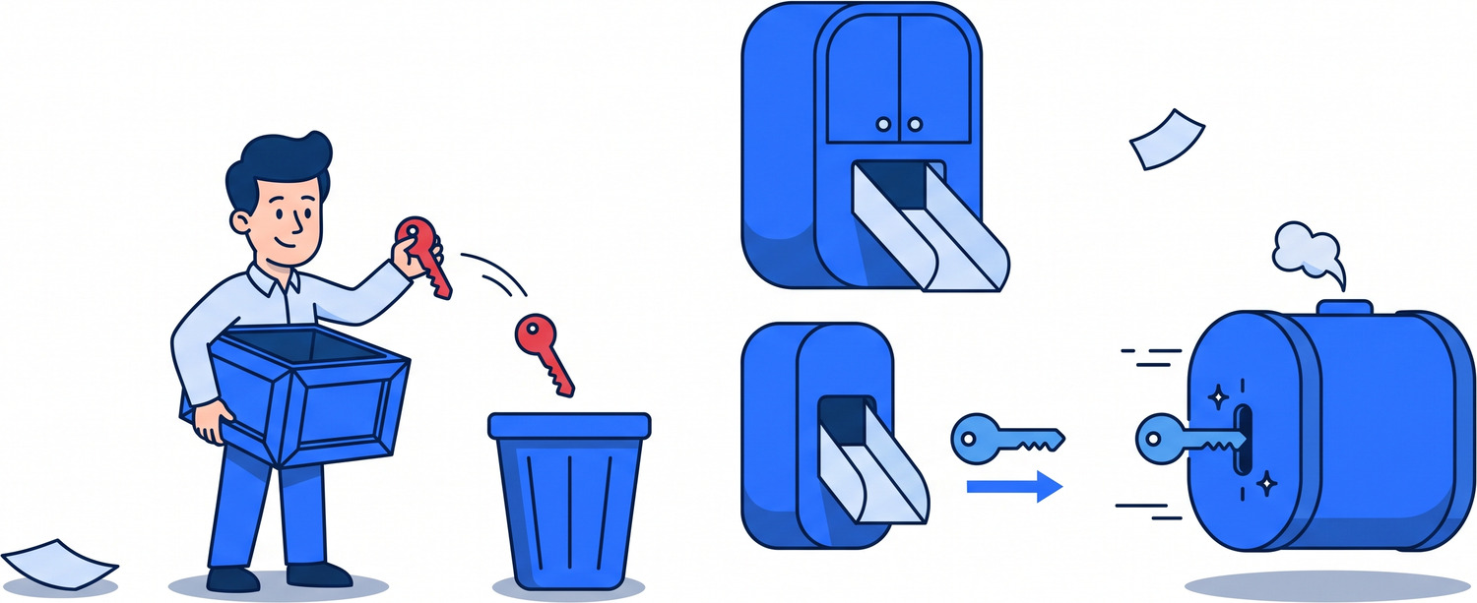
03
Conclusões
25
Notes:
[7 s]
FALA
Última parte: o que dá para fazer amanhã de manhã, e a volta à pergunta que abriu.
POR QUE
Fechar com recomendação operacional é o que o WTICG espera de um trabalho de medição:
não basta descrever o registro, é preciso dizer o que muda na prática.

Slide 25
03 · CONCLUSÕES
Recomendações
Chave gerada na implantação, não na imagem
Build rejeita RSA < 2048 e SHA-1 ou MD5
26
Notes:
[21 s]
FALA
Para quem opera serviço em contêiner, a lição cabe em uma frase: trate estado
criptográfico como dado de implantação, não como conteúdo de imagem. Chave que nasce na
construção é copiada para toda instância. E a mesma conferência do build vale quando a
imagem base é atualizada, porque camada herdada traz material criptográfico junto.
TERMOS
Gerenciador de segredo: serviço que guarda segredo fora da imagem e o entrega ao
processo em tempo de execução, com política e auditoria.
Segredo montado: o orquestrador monta o arquivo dentro do contêiner na hora de subir, e
ele não fica gravado em camada nenhuma.
Preso ao digest: o inventário fica indexado pelo identificador imutável da imagem, e não
pela tag, para que ele não se descole do que foi de fato publicado.
POR QUE
Os dois primeiros marcadores atacam chave repetida e chave em caminho operacional; os
dois últimos, assinatura fraca e chave curta. Estão todos na Seção 4.6 do artigo, que é
a de implicações operacionais. A recomendação sobre pós-quântico é o slide seguinte,
porque é a que responde diretamente ao resultado central.
SAIU DA TELA
"Inventário por build, ligado ao digest" saiu da tela. O artigo recomenda que cada
build inventarie certificados, chaves, bibliotecas e configuração de protocolo e
vincule o resultado ao digest da imagem. Fica na fala, junto com o bullet do build
que rejeita chave curta e hash fraco.
SAIU DA TELA
"Segredo montado, nunca gravado na imagem" saiu. O artigo recomenda segredo por
gerenciador ou montagem, nunca gravado na imagem; fica na fala, junto com o bullet
da chave gerada na implantação, que é a mesma ideia.

Slide 26
03 · CONCLUSÕES
Migração pós-quântica
Ter a biblioteca instalada não é ter migrado.
Configurar o protocolo para negociar pós-quântico
Provisionar chave ou certificado pós-quântico
Testar a negociação em execução
As 801 pararam no primeiro passo.
27
Notes:
[12 s]
FALA
E a recomendação que responde ao resultado central: ter a biblioteca instalada não é ter
migrado. Faltam três passos, e as 801 imagens que já têm a biblioteca pararam antes do
primeiro.
TERMOS
Negociar: no aperto de mão, cliente e servidor combinam qual algoritmo usar. Ter o
algoritmo compilado não faz ele entrar na lista negociada.
Provisionar: gerar ou receber a chave e o certificado, e colocá-los onde o serviço lê.
POR QUE
Este slide é a ponte entre o achado e a ação, e é o que impede a leitura preguiçosa de
que basta atualizar a OpenSSL. Se perguntarem qual dos três é o gargalo real, a resposta
honesta é o segundo: certificado pós-quântico depende de autoridade certificadora que o
emita, e isso ainda está começando.

Slide 27
03 · CONCLUSÕES
Contribuição
Censo atual da postura criptográfica do Docker Hub
Nenhum pós-quântico, nem nas 801 com biblioteca
Pipeline e dados abertos
28
Notes:
[8 s]
FALA
Fechando. A contribuição é o primeiro censo equiprovável de postura criptográfica do
Docker Hub, com pipeline, dado e quadro amostral abertos.
TERMOS
Postura criptográfica: o retrato do que a imagem usa, em algoritmo, tamanho de chave e
protocolo configurado. É o termo que dá nome ao trabalho.
Quadro amostral aberto: a lista de onde se sorteou está publicada, o que permite a
outra pessoa refazer o mesmo sorteio, ou repeti-lo mais tarde.
POR QUE
A palavra-chave de cada linha está em destaque porque é ela que a plateia leva embora.
O impacto, e o fecho do arco, ficam no slide seguinte.
SAIU DA TELA
As 11.962 imagens e os 4.211.380 certificados e chaves já estão nas telas do
censo, e repetir aqui gastava um bullet. O que os dados abertos incluem é o quadro
amostral, a lista de 12.716.568 repositórios de onde o sorteio saiu: sem ela ninguém
refaz o sorteio. Se perguntarem o nome técnico do desenho, é censo equiprovável.

Slide 28
29
Notes:
[13 s]
FALA
O CTA avalia o artefato de cada trabalho aceito, em processo separado da revisão do
artigo, e concede até quatro selos. Os números que vocês viram foram recomputados por
outra pessoa, do zero.
TERMOS
Artefatos Disponíveis: repositório público e estável, com documentação mínima ligando o
artefato ao artigo.
Artefatos Funcionais: o avaliador consegue instalar, executar e ver a funcionalidade
descrita.
Artefatos Sustentáveis: código modularizado, legível e documentado, a ponto de o
avaliador achar no código as reivindicações do artigo.
Experimentos Reprodutíveis: o avaliador recomputa os números do artigo a partir do
repositório.
POR QUE
O quarto selo é o que dá peso aos gráficos: não sou eu dizendo que os números fecham, é
um avaliador que os refez sozinho. Este slide fica antes do encerramento, no mesmo
lugar em que aparece nos outros decks do laboratório.

Slide 29
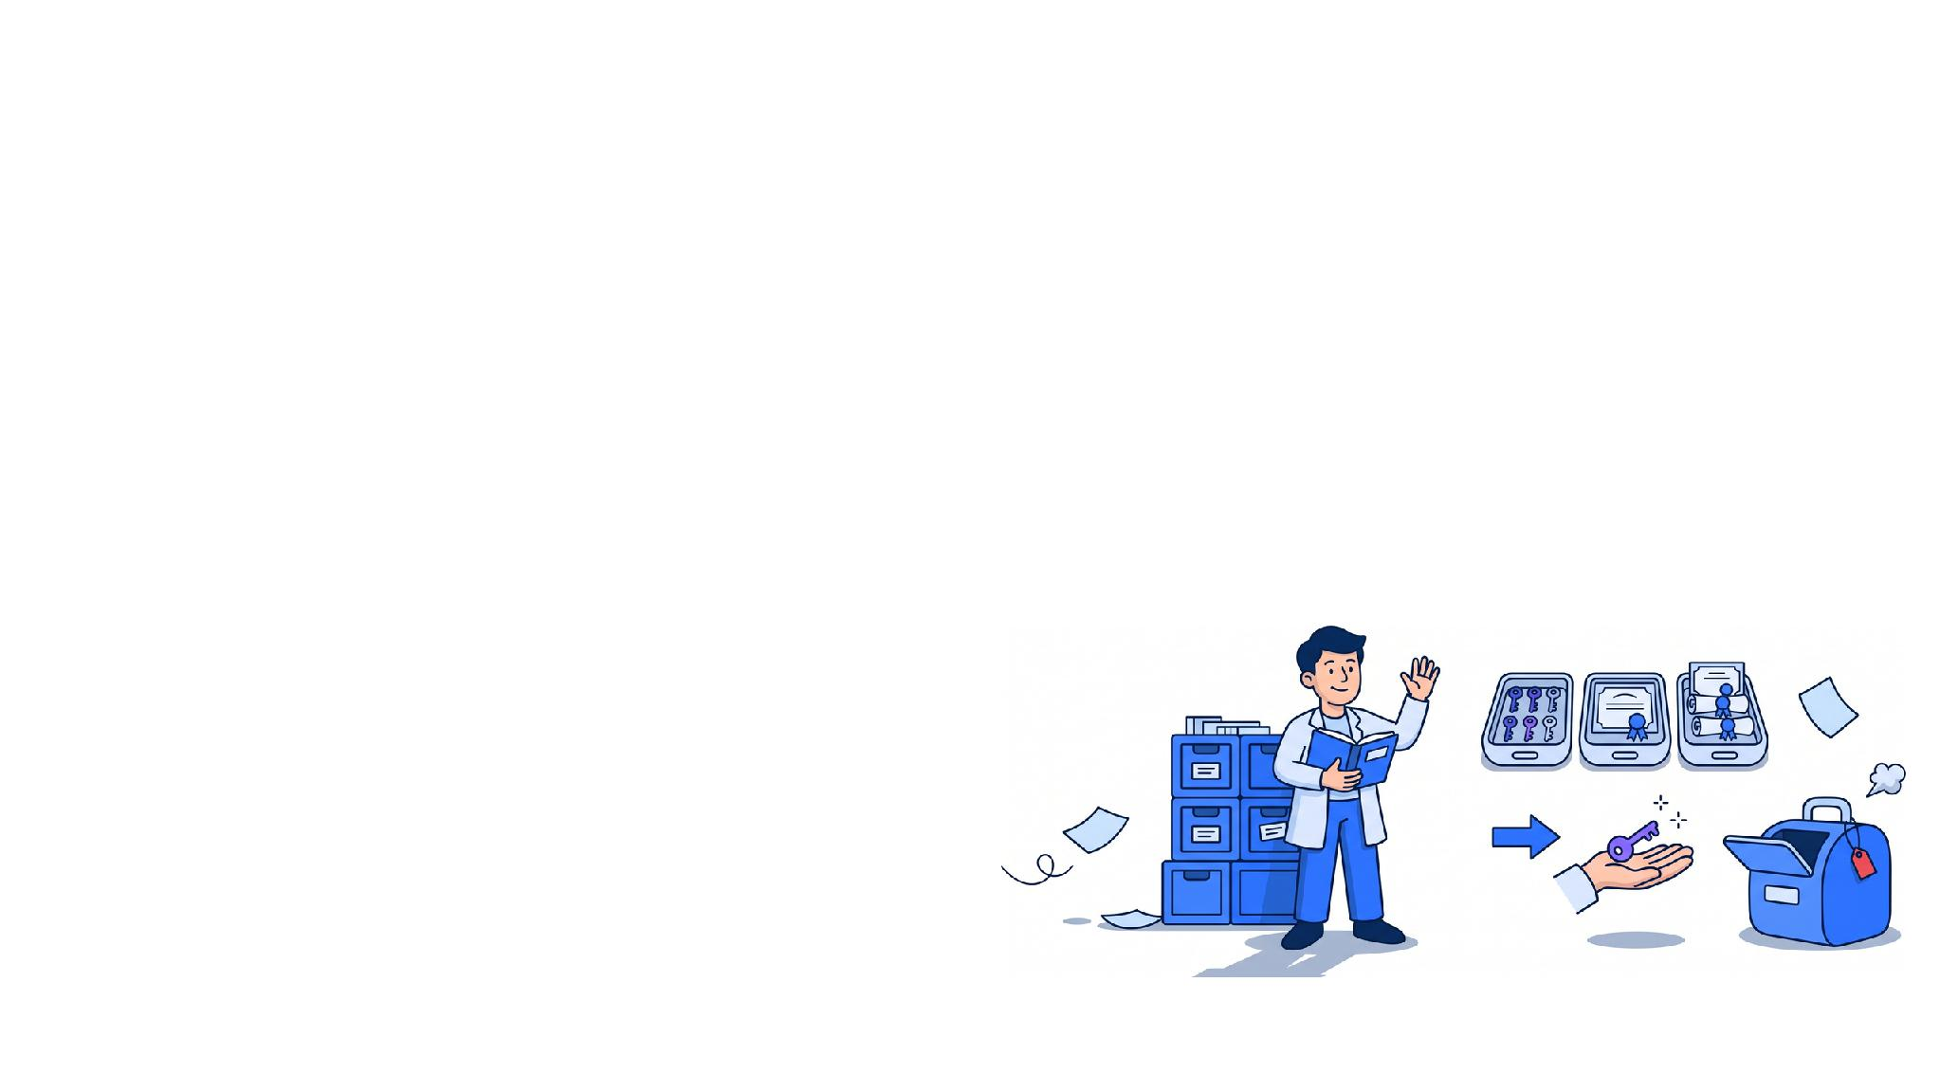






Obrigado!
Perguntas são bem-vindas
Cristhian Kapelinski
cristhianavila.aluno@unipampa.edu.br
Artefato
Laboratório
Artigo
Apoio
30
Notes:
[12 s]
FALA
Obrigado. Na tela, o QR da esquerda leva ao repositório do artefato, com o dado, o
pipeline e o quadro amostral; o da direita, ao laboratório. Fico à disposição para as
perguntas.
TERMOS
Quadro amostral publicado: a lista de repositórios de onde o sorteio saiu. É o que
permite a outra pessoa refazer a mesma amostra.
POR QUE
Tenho oito slides de reserva: o teste de primo compartilhado e como a taxa dele se
compara; a comparação dos nossos números com as medições anteriores, em duas telas; a
forma do material fora do trust store e o que ela quer dizer; e a divergência entre os
dois detectores, com a leitura dela. Financiamento, se perguntarem: CAPES, CNPq e
FAPERGS.
=== BANCO DE PERGUNTAS ===
1. O zero não é só efeito de vocês olharem arquivo estático?
É exatamente o alcance dele, e está no slide de limites. O que eu afirmo é que não há
chave nem certificado pós-quântico GRAVADO na imagem, nos formatos que os extratores
leem. Se um serviço negocia pós-quântico em execução, este censo não veria. O que
torna o zero interessante não é ele sozinho, é ele ao lado das 801 imagens que já têm
a biblioteca instalada.
2. Por que sortear, se ninguém usa a maior parte dessas imagens?
Porque a pergunta é sobre o registro, não sobre o que o desenvolvedor baixa. Amostra
por popularidade responde outra pergunta, também legítima, e todos os censos
anteriores já responderam essa. Além disso, foi o sorteio que revelou o achado de que
um terço das referências não tem tag latest, que uma amostra ranqueada nunca veria.
3. 20.000 referências é pouco para 12,7 milhões de repositórios?
Para estimar proporção, o que manda é o tamanho absoluto da amostra, não a fração da
população. Com 11.962 imagens analisadas, o intervalo de confiança de 95% fica em
torno de um ponto percentual, e é isso que os intervalos publicados mostram.
4. Vocês contaram a mesma imagem várias vezes?
Não. Cada repositório entra uma vez, pareado com a tag latest, e a imagem é
identificada pelo digest. Repositórios diferentes podem apontar para a mesma imagem,
e isso está tratado no artefato.
5. Os 43 por cento de SHA-1 e MD5 não são só certificado de teste?
Boa parte é, e o slide de reserva mostra que quase todo esse material tem a forma de
raiz privada, autoassinada e marcada como autoridade. Mas raiz privada em trust store
de aplicação é usada para validar conexão de verdade, então assinatura fraca ali não é
inofensiva. E o número da distribuição, 32 por cento, é mais baixo, o que mostra que o
problema é do material que a imagem trouxe.
6. As 36 chaves repetidas estão em uso mesmo?
Eu não afirmo isso, e é por isso que o critério é o CAMINHO. O que eu digo é que elas
estão no lugar de onde um serviço leria a chave ao subir. Dahlmanns mediu o passo
seguinte, na Internet, e achou 275 mil hosts autenticando com chave vinda de imagem.
7. Por que não subir os contêineres e testar a negociação?
Porque são quase doze mil imagens, cada uma com serviço, porta e configuração
próprios, e muitas nem sobem sem parâmetro. Está declarado como trabalho futuro, e é
o complemento natural deste censo.
8. O CBOM-Lens relata metade do que vocês relatam. Quem está certo?
Não dá para dizer, e eu não digo. Não existe verdade de referência para essa
comparação. O que a divergência mostra é que a cobertura dos dois é diferente. Todas
as contagens do trabalho vêm do detector interno, e a divergência está publicada.
9. Vocês recomendam parar de embutir certificado na imagem?
Certificado público, não. O que a recomendação diz é sobre chave privada e chave de
host: essas se provisionam quando o contêiner sobe. Certificado de servidor também,
porque ele vence e a imagem não.
10. Qual é o próximo passo do trabalho?
Repetir o mesmo sorteio em datas diferentes, para virar série temporal em vez de foto
única. O quadro amostral está publicado justamente para isso, e quem quiser pode
repetir sem depender de nós.

Slide 30
RESERVA
Primo compartilhado entre módulos
Compara todo par de módulos RSA de uma vez.
Fora do trust store, o corpo do teste tem
Compartilham um primo e são recuperáveis
6.116
4
módulos RSA distintos
módulos, ou 0,065%
Um primo comum recupera os dois módulos.
31
Notes:
[reserva]
FALA
Trouxemos um instrumento clássico da medição de rede para dentro da imagem: o teste de
máximo divisor comum em lote, que compara todo par de módulos RSA de uma vez e acha os
que compartilham um primo. Dos 6.116 módulos distintos, quatro compartilham primo e
portanto são inteiramente recuperáveis. A taxa é de 0,065 por cento.
TERMOS
Módulo RSA: o número que é o produto de dois primos, e que é a parte pública da chave.
Máximo divisor comum em lote: em vez de testar par a par, calcula o produto de todos os
módulos e depois desce a árvore, o que torna viável comparar milhares de chaves.
Recuperável: se dois módulos compartilham um primo, o máximo divisor comum entre eles é
esse primo, e a partir dele se obtém a chave privada dos dois.
POR QUE
Primo compartilhado é sintoma de entropia ruim no momento em que a chave foi gerada, e
é típico de dispositivo ou contêiner que gera chave no primeiro boot sem fonte de
aleatoriedade decente. O limite do teste é meu e está no slide seguinte.

Slide 31
RESERVA
Como a taxa se compara
0,50%
dos hosts TLS da Internet (Heninger, 2012)
0,065%
dos módulos deste censo
0,00056%
das chaves SSH de desenvolvedores (Baumer, 2025)
Só esse modo de falha, e só neste corpo.
Chave de baixa entropia fica de fora.
32
Notes:
[reserva]
FALA
Para dar escala ao número. A taxa deste censo, 0,065 por cento, fica abaixo do meio por
cento que Heninger encontrou em hosts TLS da Internet em 2012, e fica duas ordens de
grandeza acima da taxa que Baumer mediu em chaves SSH de desenvolvedores em 2025. Ou
seja: melhor que a Internet de 2012, pior que quem gera chave num laptop.
TERMOS
Heninger, 2012: o estudo que varreu a Internet inteira e mostrou que chave de
dispositivo embarcado repetia primo por falta de entropia no boot.
Baumer, 2025: a medição equivalente em chaves SSH de desenvolvedor, onde a geração
acontece numa máquina com entropia farta.
POR QUE
A comparação é de contexto, não de replicação: as populações e os denominadores são
diferentes. Eu digo isso em voz alta antes que alguém aponte. O que a posição
intermediária sugere é que parte das chaves de imagem nasce em ambiente com pouca
entropia, que é exatamente o cenário de contêiner gerando chave no primeiro boot.

Slide 32
RESERVA
Comparação com o que já se mediu
Estudo
População
Resultado
Hash da assinatura
Holz, 2011
Certificados da Web
17,3% em MD5
Este trabalho
Certificados de imagem
43% MD5 ou SHA-1
Primo compartilhado
Heninger, 2012
Hosts TLS da Internet
0,50% dos hosts
Baumer, 2025
Chaves SSH de devs
0,00056% das chaves
Este trabalho
Módulos RSA de imagem
0,065% dos módulos
33
Notes:
[reserva]
FALA
A primeira metade da tabela de comparação, agrupada por propriedade. Em hash da
assinatura, Holz mediu 17,3 por cento de MD5 em certificados da Web em 2011, e este
trabalho mede 43 por cento de MD5 ou SHA-1 em certificados de imagem. Em primo
compartilhado, Heninger achou meio por cento dos hosts TLS da Internet em 2012, Baumer
achou 0,00056 por cento em chaves SSH de desenvolvedores em 2025, e este trabalho mede
0,065 por cento dos módulos de imagem.
TERMOS
Holz, 2011: a medição de referência sobre a saúde dos certificados da Web, feita com
scan de host e captura de tráfego.
POR QUE
As populações e os denominadores são diferentes, então isso dá contexto, não
replicação. Eu separo as linhas deste trabalho com fundo, para ninguém ler nossos
números como se fossem do estudo de cima. A tabela virou duas telas porque nove linhas
no piso de 25 pt não cabem em uma.

Slide 33
RESERVA
Comparação com o que já se mediu
Estudo
População
Resultado
Chave privada
Dahlmanns, 2023
337.171 imagens
52.107 chaves privadas
Este trabalho
11.962 imagens
36 chaves repetidas
Uso pós-quântico
Strauss, 2025
Apps Android em produção
Nenhum detectado
Este trabalho
Chaves e certificados
Nenhum detectado
Contexto, não replicação.
34
Notes:
[reserva]
FALA
A segunda metade. Em chave privada, Dahlmanns achou 52.107 chaves privadas em 337 mil
imagens, em 2023; este trabalho conta 36 chaves repetidas em caminho operacional, em
11.962 imagens. Os dois números medem coisas diferentes: o dele é quantidade de chave
privada encontrada, o nosso é quantas se repetem entre imagens depois do corte por
caminho. Em uso pós-quântico, Strauss não detectou nenhum em aplicativos Android em
produção, e nós não detectamos nenhum em chaves e certificados de imagem.
TERMOS
Corte por caminho: excluir teste, exemplo, biblioteca e dependência de runtime, e
manter só host SSH, TLS do sistema e diretório de aplicação.
POR QUE
A linha do Strauss é a mais importante da tabela inteira, porque é a única que mede a
MESMA propriedade que nós, em outra população. Dois ecossistemas independentes, mesmo
resultado, é o que transforma o nosso zero de curiosidade em indício de padrão.

Slide 34
RESERVA
A forma do material extraído
Dos 518.668 certificados fora do trust store.
autoassinado
95,6%
marcado como CA
92,9%
expirado
20,2%
Autoassinado e CA se sobrepõem em 88%.
É a forma de uma raiz privada.
35
Notes:
[reserva]
FALA
Quase todo certificado fora do trust store é autoassinado, 95,6 por cento, e 92,9 por
cento vêm marcados como autoridade certificadora. Um em cada cinco, 20,2 por cento,
está expirado.
TERMOS
Autoassinado: o certificado foi assinado pela própria chave que ele carrega, em vez de
por uma autoridade acima dele. É a forma de um certificado raiz.
Marcado como CA: o certificado traz a extensão que autoriza assinar outros
certificados.
Sobreposição: como as duas proporções somam mais de 188 por cento, pelo menos 88 por
cento dos certificados têm as duas características ao mesmo tempo. É aritmética, não
medição direta.
POR QUE
A leitura desse formato está no slide seguinte. O importante aqui é que a forma é de
raiz privada, e não de certificado de servidor vazado, o que muda completamente a
gravidade do achado.

Slide 35
RESERVA
O que essa forma quer dizer
A maior parte tem forma de raiz privada, não de certificado de servidor vazado
Autoassinar não é fraqueza por si
Certificado expirado e em uso faz o verificador de data rejeitar a conexão
Um em cada cinco certificados está expirado.
36
Notes:
[reserva]
FALA
A leitura. A maior parte desse material tem a forma de uma raiz privada, e não de
certificado de servidor vazado, o que é uma notícia melhor do que parece à primeira
vista. Autoassinar não é fraqueza por si: é assim que toda raiz começa. O que pesa é o
expirado, porque certificado vencido e ainda em uso faz o verificador de data rejeitar
a conexão, e a reação comum a isso é desligar a verificação, que é o pior dos mundos.
TERMOS
Raiz privada: autoridade certificadora criada pela própria organização, para uso
interno. É legítima, desde que a chave dela seja cuidada.
Verificador de data: a checagem de validade que toda biblioteca TLS faz antes de aceitar
o certificado.
POR QUE
Este slide existe para eu não exagerar o achado anterior. O caminho da conclusão é: a
forma é de raiz privada, então o risco não é vazamento de servidor; o risco é gestão,
com raiz vencida, assinada com hash fraco, e sem quem a renove.

Slide 36
RESERVA
Divergência entre detectores
Onde o detector achou certificado
O CBOM-Lens relata, na mediana,
Das 9.888 imagens, o CBOM-Lens
9.888
50%
18%
imagens
do que o detector interno encontra
iguala ou supera a contagem
O detector interno dá as contagens.
O CBOM-Lens segue o padrão CycloneDX.
37
Notes:
[reserva]
FALA
Rodamos o CBOM-Lens, que gera um inventário criptográfico no padrão CycloneDX, sobre os
mesmos arquivos. Nas 9.888 imagens em que o detector interno acha certificado, o
CBOM-Lens relata, na mediana, metade da quantidade, e em 18 por cento das imagens
iguala ou supera a contagem interna.
TERMOS
CycloneDX: o padrão de lista de materiais de software. O CBOM é o perfil dele para
inventário criptográfico.
Mediana da razão: para cada imagem calculamos a razão entre as duas contagens, e a
mediana dessas razões é 50 por cento. Não é a razão das somas.
POR QUE
A conferência independente existe porque uma contagem sem segunda opinião não se
sustenta em revisão. O que ela permite afirmar, e o que não permite, está no slide
seguinte.

Slide 37
RESERVA
O que a divergência mostra
A cobertura dos dois detectores é diferente
A taxa de erro fica em aberto: não há verdade de referência
O Gitleaks entra como terceiro detector, só na auditoria de caminho
Nenhum externo entra nas contagens.
38
Notes:
[reserva]
FALA
O que a divergência mostra é que a cobertura dos dois detectores é diferente. O que ela
NÃO mostra é a taxa de erro de nenhum deles, porque não existe verdade de referência
para comparar. O Gitleaks entra como terceiro detector, e serve só para sustentar a
auditoria de caminho, sem entrar em contagem nenhuma.
TERMOS
Verdade de referência, ou ground truth: um conjunto em que se sabe, por construção,
quantos certificados existem. Sem isso, discordância entre dois detectores não diz qual
está errado.
Auditoria de caminho: conferir se a classificação de teste, biblioteca e caminho
operacional está correta numa amostra manual.
POR QUE
Declarar que a taxa de erro fica em aberto é mais forte do que inventar uma. Se
perguntarem por que não construímos uma verdade de referência: exigiria rotular à mão
um conjunto grande o bastante de imagens reais, e fica como trabalho futuro. As
contagens do corpo do trabalho vêm todas do detector interno, e a divergência está
publicada no artefato.

Slide 38
RESERVA · PERGUNTAS
Por que a tag latest, se 34,7% não resolvem?
O crawl enumera repositório, não a lista de tags: latest é a única referência que existe para todos, e é a tag padrão do registro. Sete semanas depois, 193 de 200 referências não resolvidas continuavam no ar, nenhuma com latest, e a mediana do último envio delas é 2022. A estimativa vale para quem publica latest.
39
Notes:
FALA
É a pergunta mais provável do trabalho inteiro, e a resposta é o desenho do quadro amostral, não uma desculpa.

Slide 39
RESERVA · PERGUNTAS
O sorteio é equiprovável do registro inteiro?
Do quadro amostral: os 12.716.568 repositórios do crawl do ChimangoScan. Dentro dele, cada repositório tem exatamente a mesma chance. A ordem sai do SHA-256 de cryptocensus:referência, e entram os 20.000 primeiros. Não afirmo nada sobre repositório que não está no crawl.
40
Notes:
FALA
A honestidade aqui é dizer de que população a estimativa fala. O crawl é o quadro; o registro inteiro não é.

Slide 40
RESERVA · PERGUNTAS
E a criptografia negociada em execução?
Fica fora. O censo lê arquivo estático de imagem linux/amd64, não o que é gerado, buscado ou negociado quando o contêiner roda. Observação em execução pode revelar uso pós-quântico que este censo não vê. Está declarado nas limitações do artigo.
41
Notes:
FALA
Limitação declarada, não descuido. Repetir a palavra estático.

Slide 41
RESERVA · PERGUNTAS
E biblioteca ligada estaticamente?
A detecção de biblioteca lê só dpkg e apk, então as 801 são limite inferior. Mas o zero não é de biblioteca, é de chave e certificado: nenhum dos 4.211.380 objetos extraídos é pós-quântico. Biblioteca ligada estaticamente não deixa chave pós-quântica no sistema de arquivos.
42
Notes:
FALA
Separa as duas contagens: a das bibliotecas tem limite inferior, a das chaves é zero e não depende do gerenciador de pacotes.

Slide 42
RESERVA · PERGUNTAS
O corte do trust store é arbitrário?
Os caminhos estão documentados no artefato: /etc/ssl/certs, /etc/pki, os pacotes de CA da distribuição e o certifi do Python. Sem o corte, um pacote de CA repetido em milhares de imagens afoga a análise de postura, de reuso e de primo compartilhado. A análise inteira roda de novo com outro corte.
43
Notes:
FALA
A defesa é a reprodutibilidade: o corte está no artefato e pode ser trocado.

Slide 43
RESERVA · PERGUNTAS
Zero pós-quântico não é cedo demais?
A ferramenta já existe. O NIST padronizou em 2024, a OpenSSL 3.5 traz ML-KEM, ML-DSA e SLH-DSA de fábrica, e 801 imagens já a têm instalada. No transporte, mais da metade do tráfego humano da Cloudflare já negocia híbrido. O que falta não é ferramenta, é uso.
44
Notes:
FALA
Esta é a pergunta que tenta desqualificar o achado. A resposta é o contraste com o transporte, que migrou com a mesma ferramenta disponível.

Slide 44
RESERVA · PERGUNTAS
43% em SHA-1 ou MD5 é grave, se é quase tudo raiz privada?
96% são autoassinados e 93% vêm marcados como autoridade: a forma é de raiz privada, não de certificado de servidor vazado. Isso muda o risco de vazamento para gestão. Mas raiz privada assinada com SHA-1 continua fraca, e 20% do material já venceu.
45
Notes:
FALA
Conceder o ponto e devolver o que sobra: a forma é de raiz privada, e raiz privada fraca ainda é raiz fraca.

Slide 45
RESERVA · PERGUNTAS
As 36 chaves repetidas são exploráveis?
Não testei, e por escolha. As imagens são lidas como dado estático, nunca executadas, e nenhuma chave foi testada contra sistema vivo. O que a medição afirma é que 36 chaves privadas em caminho operacional aparecem em mais de uma imagem. Se uma delas for usada em execução, todas as imagens dependem do mesmo segredo.
46
Notes:
FALA
A resposta é de ética de medição. Não afirmar exploração é mais forte do que insinuar.

Slide 46
RESERVA · PERGUNTAS
Só 4 módulos com primo compartilhado. Valeu o batch-GCD?
São 4 em 6.116 módulos, 0,065%. Abaixo dos 0,50% que Heninger achou em hosts TLS da Internet, e duas ordens de grandeza acima dos 0,00056% de chaves SSH de desenvolvedor. O teste acha só primo compartilhado: chave de baixa entropia que não colide fica de fora.
47
Notes:
FALA
O valor do teste é a comparação com dois pontos externos, não o número sozinho.

Slide 47
RESERVA · PERGUNTAS
Qual a taxa de erro do extrator?
Fica em aberto, e digo isso de propósito. Nas 9.888 imagens em que o detector interno acha certificado, o CBOM-Lens relata na mediana metade, e supera o interno em 18% delas. Isso mostra cobertura diferente, não taxa de erro: não há verdade de referência, e inventar uma seria pior do que declarar em aberto.
48
Notes:
FALA
Declarar em aberto é mais forte do que inventar um número. É a última tela de reserva de propósito.

Slide 48
RESERVA
O alcance do zero
O que os extratores leem, e o que não leem.
Arquivo comum até 2 MB: DER, PEM, OpenSSH
Lê biblioteca instalada por dpkg e apk
Fora: estática, ofuscada, feita em execução
Os mesmos parsers leram 4.211.380 objetos.
49
Notes:
[reserva]
FALA
O zero vale para o que os extratores leem, e isso está declarado. A rotina de
certificado e chave percorre arquivo comum de até 2 megabytes e usa parser
criptográfico para X.509 e para chave privada, pública e SSH, em DER, PEM ou material
do OpenSSH. A detecção de biblioteca lê só as bases de pacote do dpkg e do apk. Fica
fora o que está ligado estaticamente, ofuscado, em formato que a lista não cobre, ou
gerado e negociado em tempo de execução. A defesa do zero é esta: uma chave
pós-quântica gravada em formato padrão seria lida pelos MESMOS parsers que leram 4
milhões e 211 mil objetos clássicos.
TERMOS
Parser criptográfico: código que decodifica a estrutura do arquivo e devolve o
algoritmo, o tamanho da chave e o hash da assinatura. Não é busca por palavra.
Ligada estaticamente: o código da biblioteca foi copiado para dentro do binário, então
não há pacote instalado para o dpkg ou o apk listar.
POR QUE
Os dois limites puxam para lados diferentes, e vale dizer isso em voz alta. O limite de
cobertura de ARQUIVO poderia esconder um objeto pós-quântico, e é por isso que o zero é
declarado como "nos formatos que lemos". O limite de cobertura de BIBLIOTECA puxa ao
contrário: com mais gerenciadores de pacote, as 801 imagens capazes seriam MAIS, e a
distância entre capacidade instalada e uso ficaria maior, não menor. Se perguntarem
pelo limite de 2 MB: material dentro de bundle de certificado gigante fica subcontado, e
o artigo declara isso na Seção 3.

Slide 49
RESERVA
O que conta como vulnerável
Nenhum objeto caiu na coluna pós-quântica.
Vulneráveis ao quântico
Pós-quânticas
RSA
ML-KEM (Kyber)
DSA
ML-DSA (Dilithium)
Diffie-Hellman
SLH-DSA (SPHINCS+)
ECDSA e ECDH
FN-DSA (Falcon)
Ed25519 e Ed448
FrodoKEM, HQC, BIKE
X25519 e X448
McEliece, XMSS, LMS
50
Notes:
[reserva]
FALA
A classificação não é opinião, é uma lista fechada, e ela está no artefato. À esquerda,
as famílias que um computador quântico quebra: RSA e Diffie-Hellman de corpo finito
caem pelo algoritmo de Shor; DSA, ECDSA, ECDH, Ed25519, Ed448, X25519 e X448 caem pela
extensão dele ao logaritmo discreto em curva elíptica. À direita, as famílias
pós-quânticas: os três padrões que o NIST publicou em 2024, mais Falcon, os
encapsulamentos de rede e de código, e as assinaturas com estado baseadas em hash.
Nenhum dos 4 milhões e 211 mil objetos caiu na coluna da direita.
TERMOS
ElGamal também está na lista da esquerda; não apareceu nenhuma vez no corpo extraído,
e por isso não está na tela.
Nome composto: se o nome do algoritmo traz uma família pós-quântica em qualquer parte,
por exemplo X25519-ML-KEM-768, o objeto é classificado como pós-quântico. A regra é
deliberadamente generosa para o lado pós-quântico.
XMSS e LMS: assinaturas com estado baseadas em hash, resistentes ao quântico, embora
não sejam parte da tríade FIPS de 2024.
POR QUE
A generosidade da regra importa para a defesa do zero: um híbrido conta como
pós-quântico, e mesmo assim o resultado é zero. Se perguntarem por que EdDSA está entre
as vulneráveis, sendo moderna: moderna não é o mesmo que pós-quântica. Ed25519 é curva
elíptica, e curva elíptica cai por Shor.

Slide 50
RESERVA
Por que o CSV diz 4.211.292
88 objetos que a coleta deixou sem rótulo.
Chave pública X25519, fora do trust store
X25519 é curva elíptica, e cai por Shor
Corrigido no artefato; o CSV não foi regerado
Nenhum dos 88 é pós-quântico. O zero fica.
51
Notes:
[reserva]
FALA
Quem abrir o assets.csv do artefato e somar a coluna de classificação encontra
4.211.292 objetos vulneráveis, e não os 4.211.380 do artigo. A diferença é de 88
objetos, e eu sei exatamente quais são: são chaves públicas X25519, todas fora do trust
store, que o classificador da época da coleta devolveu como desconhecidas porque o
parser reporta o nome da classe, X25519PublicKey, e não a família crua. X25519 é troca
de chave em curva elíptica: é clássica e cai pela mesma extensão do algoritmo de Shor.
O artefato já foi corrigido, o CSV é que não foi regerado. Nenhum dos 88 é
pós-quântico, então o zero não se move.
TERMOS
X25519: acordo de chave Diffie-Hellman sobre a curva Curve25519. É o que a maior parte
do TLS moderno usa para trocar a chave de sessão.
Nome de classe: a biblioteca de parsing devolve X25519PublicKey; a lista de famílias
esperava X25519. A correção passou a casar a família como subcadeia do nome.
POR QUE
A correção está no artefato, no commit bd9f2ce, "Classify class-name key types
(X25519PublicKey, Ed25519...) as quantum-vulnerable", posterior à execução que gerou o
dataset. Dizer isso é mais forte do que esconder: mostra que a discrepância é de rótulo
e não de medição, e que sabemos objeto por objeto o que está dentro dela. O artigo já
escreve, na Seção de prontidão, que o material Ed25519, Ed448 e X25519 permanece
clássico.

Slide 51
RESERVA
De onde vêm os 4.211.380
Os quatro grupos, e a soma que fecha.
Certificados no trust store
3.511.725
Certificados fora do trust store
518.668
Chaves fora do trust store
178.455
Chaves no trust store
2.532
Total de chave pública
4.211.380
83% do total é bundle de trust store.
52
Notes:
[reserva]
FALA
Se alguém quiser conferir a conta na hora, ela fecha: 3 milhões e 511 mil certificados
de trust store, mais 518 mil certificados fora dele, mais 178 mil chaves fora dele,
mais 2.532 chaves dentro, dá exatamente 4 milhões, 211 mil e 380. Repare na primeira
linha: 83 por cento do total é bundle de trust store, isto é, a mesma lista de
autoridades certificadoras que o sistema operacional distribui, repetida em milhares de
imagens. É por isso que existe o corte por caminho, e é o slide seguinte.
TERMOS
Bundle de trust store: o arquivo com as autoridades certificadoras em que o sistema
confia. Vem da distribuição, não do autor da imagem.
Objeto de chave pública: cada certificado ou arquivo de chave que o extrator conseguiu
decodificar. Um arquivo com vários certificados conta cada um.
POR QUE
Este slide existe porque "4,2 milhões" soa grande e vago, e um revisor pede o
denominador. Dar a decomposição fechada muda a conversa: não é um número de efeito, é
um inventário. E deixa claro o que o corte por caminho tira e o que ele deixa: o
posture do artigo é medido sobre os 697 mil objetos fora do trust store, e não sobre os
4,2 milhões.

Slide 52
RESERVA
Por que separar o trust store
Sem o corte, o bundle compartilhado domina.
Entra: /etc/ssl/certs, /etc/pki e o certifi
Duas chaves do apk: em 4.186 imagens cada
Fora do trust store 43%, dentro 32,3%
Caminho não diz quem criou nem quem usa
53
Notes:
[reserva]
FALA
O corte é por caminho e está declarado: entra no trust store o que está sob
barra-etc-ssl-certs, barra-etc-pki, os pacotes de autoridade certificadora e os bundles
de runtime, como o certifi do Python. Tudo o mais é material fora do trust store. Sem
esse corte, o bundle compartilhado domina toda análise: as duas impressões digitais
mais repetidas do censo são chaves públicas de assinatura de pacote do Alpine, e cada
uma aparece em 4.186 imagens. Elas responderiam sozinhas pela conclusão de reuso. E os
dois lados estão publicados: 43 por cento de assinatura fraca fora do trust store, 32,3
por cento dentro. O limite do critério também está no artigo: caminho não estabelece
quem criou nem quem usa o arquivo.
TERMOS
certifi: o pacote Python que embarca a própria lista de autoridades certificadoras,
independente da do sistema.
Impressão digital: o SHA-256 da chave pública em DER. A mesma chave casa esteja ela num
arquivo de chave ou dentro de um certificado.
POR QUE
Se perguntarem se o corte foi escolhido para dar 43 por cento, a resposta é que os dois
números estão no artigo, lado a lado, e o de dentro do trust store é mais baixo. Isso é
o oposto de escolher o denominador conveniente: mostra que o material que a IMAGEM
trouxe é pior do que o que a distribuição trouxe, que é exatamente o achado.

Slide 53
RESERVA
Por que só a tag latest
O crawl enumera repositório, não lista de tags.
latest é a única referência de todo repositório
34,7% não resolvem: existem, sem latest
193 de 200 reconferidas ainda existiam
As estimativas valem para latest baixável.
54
Notes:
[reserva]
FALA
A crítica correta a fazer aqui é de quadro amostral, e ela tem resposta. O crawl do
ChimangoScan enumera repositórios, não a lista de tags de cada um, então latest é a
única referência que existe para TODO repositório, e é também a tag padrão do registro.
A consequência não foi escondida, virou achado: 34,7 por cento das referências não
resolvem, com intervalo de 34,1 a 35,4. E para separar isso de repositório apagado,
sorteamos 200 delas e reconferimos na API sete semanas depois: 193 ainda existiam,
nenhuma com latest, e 7 tinham sumido. A mediana do último envio delas é 2022. Então
a estimativa de postura vale para repositório que expõe latest baixável e cabe nos
limites de varredura, e é assim que o artigo a declara.
TERMOS
Quadro amostral: a lista de onde se sorteia. Se ela não cobre a população, a estimativa
não cobre a população.
Manifest unknown: a resposta do registro quando o repositório existe mas a tag pedida
não. Foi o caso de todas as não resolvidas, menos uma, que era repositório apagado.
POR QUE
O viés é real e está declarado, não negado: repositório que publica só tag de versão
fica de fora. O que a auditoria das 200 mostra é que não se trata de repositório morto,
e sim de repositório vivo que nunca publicou latest. Se perguntarem como corrigir:
precisaria de um enumerador de tags por repositório, que multiplica o custo de coleta
por uma ordem de grandeza. Está declarado como trabalho futuro.

Slide 54
RESERVA
O que se perde nas 1.078
O limite de 4 GiB é escolha declarada.
657 passam de 4 GiB: são as imagens grandes
A postura delas fica desconhecida
192 privadas e 148 sem variante amd64
Das 81 que falharam, 46 são defeito nosso
55
Notes:
[reserva]
FALA
As 1.078 referências fora do escopo, 5,4 por cento, resolvem mas não carregam medição
de postura. A maior parte, 657, passa do limite de 4 gigabytes de sistema de arquivos
extraído; são as imagens grandes, tipicamente de aprendizado de máquina, com CUDA e
pesos de modelo dentro. O limite existe para que uma imagem gigante não consuma o
orçamento de download inteiro, é escolha de desenho e está declarada. O que se perde é
justamente a postura dessas imagens, e ela pode ser diferente da das outras: essa é uma
ameaça à validade que eu não consigo descartar. As 192 privadas e as 148 sem variante
amd64 não são propriedade da criptografia, então excluí-las não enviesa o resultado.
TERMOS
Variante amd64: a versão da imagem para processador Intel ou AMD de 64 bits. As
máquinas de coleta eram amd64, que é também a plataforma padrão do registro.
POR QUE
As 81 restantes merecem a resposta exata, porque quem abrir o run_manifest.csv vai ver.
Só 18 são HTTP 429 do registro e cerca de 6 são tempo esgotado; 46 delas são um defeito
do nosso próprio código, uma chamada a export_rootfs com um argumento que a função
daquela versão não aceitava, e as 7 últimas são arquivo que não abriu. Como esse texto
de erro não está na lista de marcadores transitórios do worker, essas 46 não foram
repetidas. São 46 em 19.982, ou 0,23 por cento, e não movem nenhuma estimativa; mas a
resposta honesta é essa, e não "erro de rede".
ERRATA A LEVAR PARA O ARTIGO, se perguntarem: o artigo diz 19.977 referências com
resultado determinado e 81 erros transitórios; o run_manifest.csv do artefato traz
19.982 registros e 78 nesse grupo. As proporções não mudam (5,4% e 34,7% nos dois
casos), mas os dois inteiros precisam ser alinhados numa próxima versão.

Slide 55
RESERVA
Uma foto só, não uma série
O censo mede nível, não tendência.
Não sabemos se o zero está subindo ou parado
Mesma semente, mesma amostra: sorteio fixo
Repetir em outra data vira série temporal
O quadro amostral está publicado para isso.
56
Notes:
[reserva]
FALA
A limitação mais honesta do trabalho: é uma foto única. Ela mede um NÍVEL, e não uma
tendência. Não sei dizer se o zero de hoje é um zero que está começando a subir ou um
zero parado, porque não há medição anterior comparável para o mesmo quadro amostral.
O que o desenho garante é a repetibilidade: o sorteio ordena a lista pelo SHA-256 da
semente mais a referência e toma os primeiros 20 mil, então a mesma semente devolve
sempre a mesma amostra, sem guardar estado aleatório nenhum. Repetir em outra data, com
a mesma semente ou com outra, transforma o resultado em série temporal, e o quadro
amostral está publicado exatamente para que outra pessoa possa fazer isso sem depender
de nós.
TERMOS
Semente: a cadeia "cryptocensus", que entra no hash junto com a referência. Trocar a
semente dá outra amostra, igualmente equiprovável.
Nível e tendência: nível é quanto existe agora; tendência é como isso muda. Uma medição
só dá o primeiro.
POR QUE
Vale dizer o que uma segunda rodada mediria bem e o que não mediria: a fração de
imagens com biblioteca capaz deve subir rápido, porque acompanha a atualização de
imagem base; a fração com chave pós-quântica gravada depende de autoridade
certificadora emitindo certificado pós-quântico, e é a que deve demorar. Essa previsão
é minha, e a próxima rodada é que decide.

